Slide 1

Project Situs Web Dtrifht outfit
Kelompok 1
Delshady Amanullah
Abdullah Richie
M.Arul Maulana
• M.Insan kamil

Slide 2
Pendahuluan
Di era digital yang semakin berkembang, keberadaan situs web menjadi salah satu sarana penting untuk menyampaikan informasi, menjangkau audiens yang lebih luas, dan meningkatkan interaksi dengan pengguna. Seiring dengan kebutuhan tersebut, kami dari Kelompok 1 yang terdiri atas Delshady, Amanullah, Abdullah Richie, M. Arul, dan Abdul Jabar, berinisiatif untuk mengembangkan sebuah Project Situs Web yang bertujuan untuk memberikan solusi digital yang efektif dan user-friendly.

Slide 3
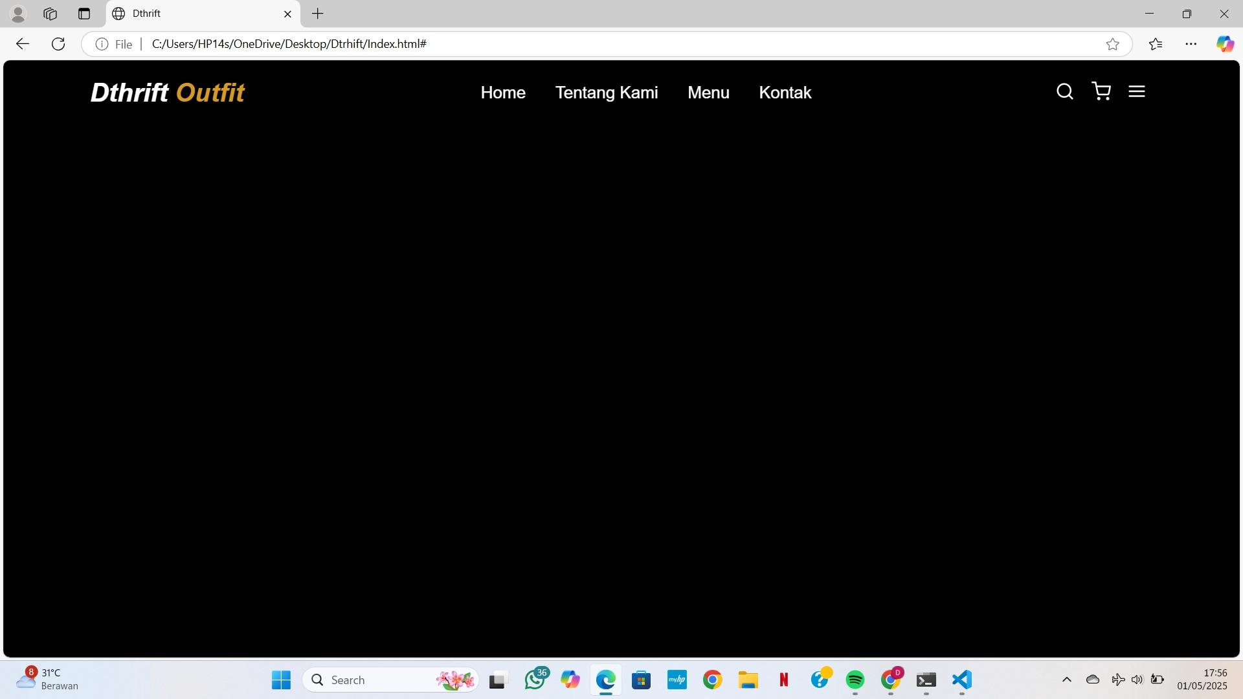
Tampilan nav bar saat di laptop

Slide 4
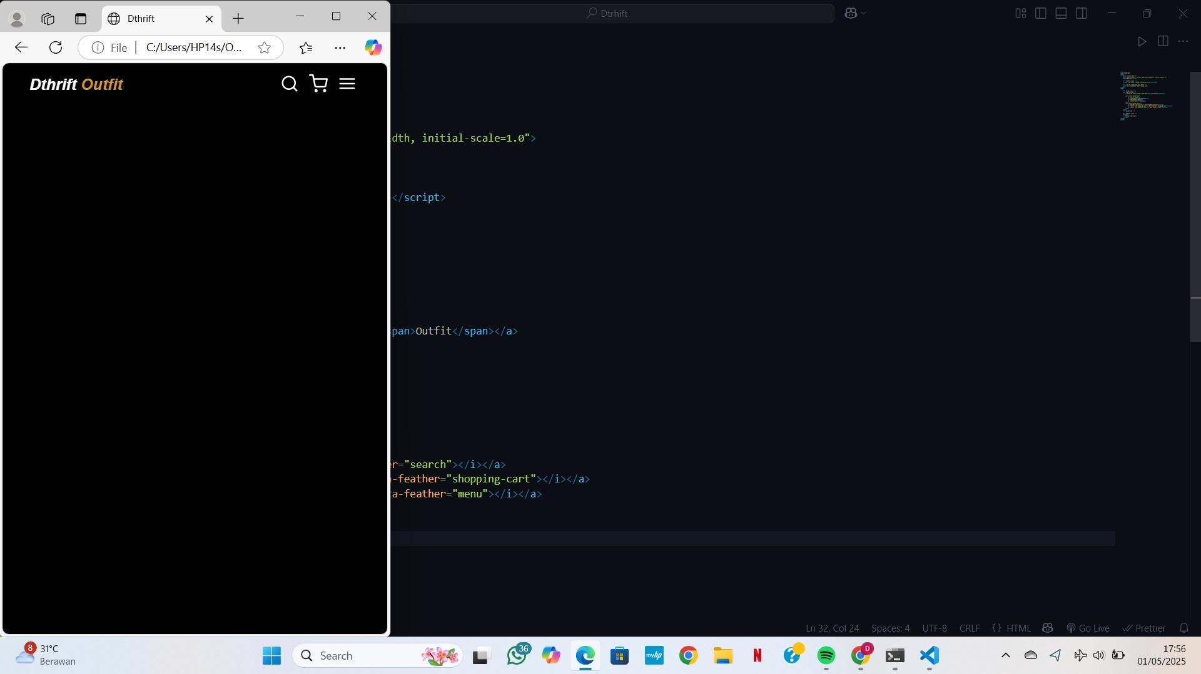
Tampilan navbar ketika di handphone
tampilan navbar di handphone umumnya berbeda dari versi dekstop karena terbatasnya ukuran layar.

Slide 5
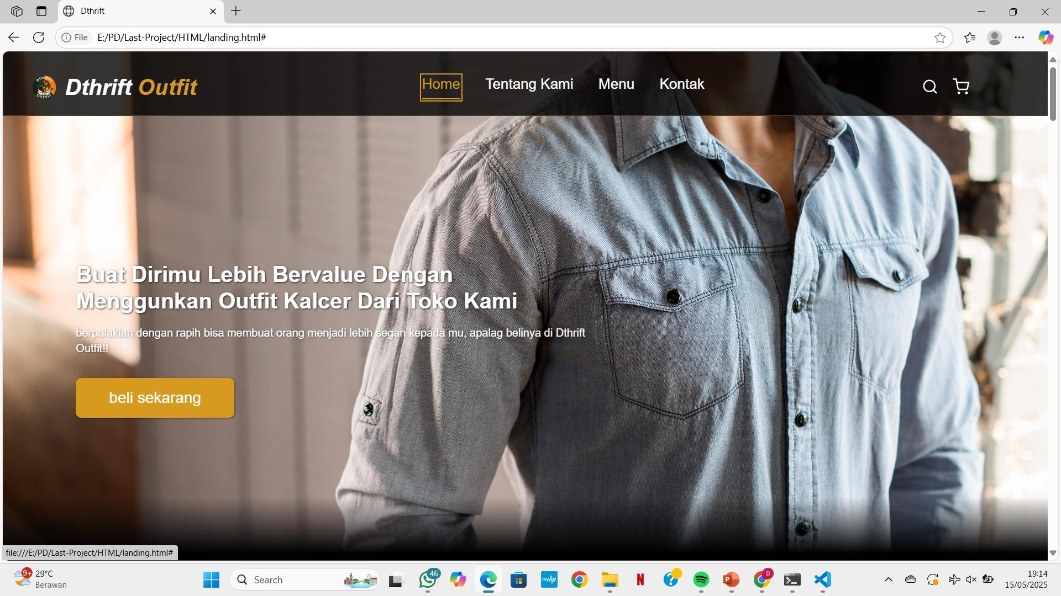
Landing page

Slide 6
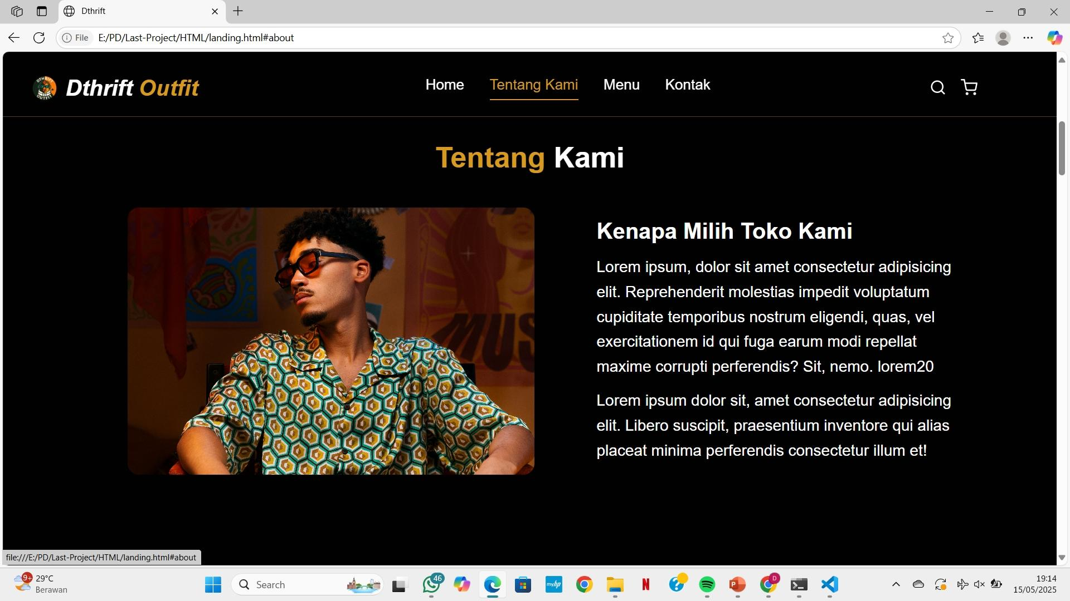

Slide 7
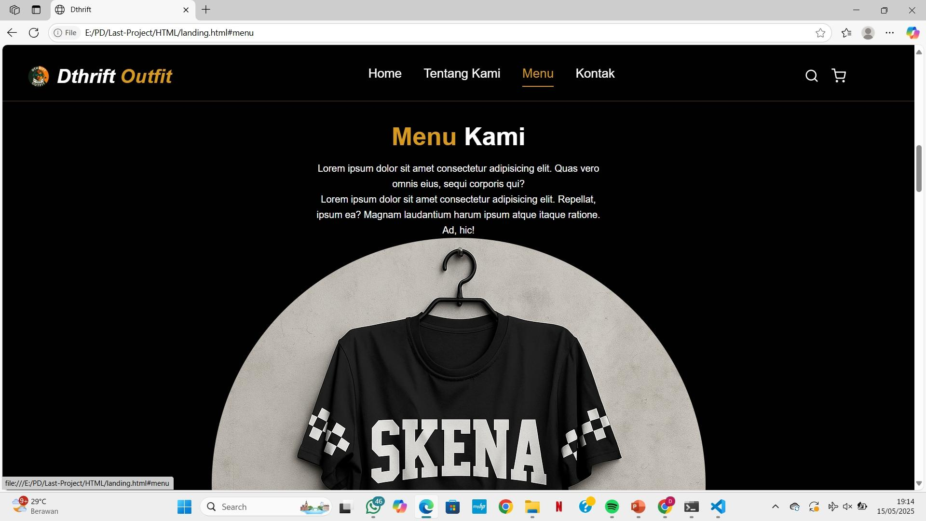

Slide 8
